Slide 1
ANTRENÖRLÜK FELSEFESİ
YRD.DOÇ.DR. VEYSEL KÜÇÜK
BURSA
MAYIS 2011

Slide 2
BAŞLARKEN…
BİRİSİNE YAPACAĞINIZ EN BÜYÜK İYİLİK;
ZENGİNLİKLERİNİZİ ONUNLA PAYLAŞMAK
DEĞİL, ONA KENDİSİNDE VAR OLAN
ZENGİNLİKLERİ GÖSTERMEKTİR...
Benjamin Disarelli
AYNI SÖZLERİ DEĞİL, AYNI DUYGULARI
PAYLAŞANLAR ANLAŞIR…
Mevlana

Slide 3
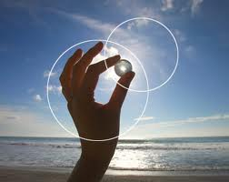
FELSEFE NEDİR?
Eski Yunancada bilgelik anlamına gelen,gerçeğin düşünce yoluyla araştırılması, bilgiyi sevmek ve gerçek bilgiyi bulmak olarak tanımlanmaktadır.
Felsefe, insanın bireysel ve mesleki yaşantısına yön veren inanç ve değerler sistemidir.

Slide 4
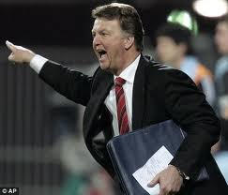
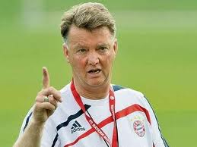
FELSEFİ YAKLAŞIMLAR
“FUTBOL MAKİNESİ GÜZEL BİR LAF DEĞİL, KALBE VE RUHA’DA İHTİYAÇ VAR.”
BEN Mİ ÇOK ZEKİYİM, SEN Mİ ÇOK APTALSIN?”
              LOUİS VAN GAAL

Slide 5
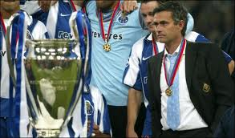
FELSEFİ YAKLAŞIMLAR
              DÜNYANIN EN İYİ TEKNİK DİREKTÖRÜ BEN DEĞİLİM FAKAT BENDEN DAHA İYİ TEKNİK DİREKTÖRDE YOK.
                “BENİM İÇİN MÜSABAKA 90 DK. SONUNDA DEĞİL, BASIN TOPLANTISI SONA ERİNCE BİTMİŞ SAYILIR.”
                “ İŞİMİN KOLAY OLDUĞUNU İSTESEYDİM PORTO’DA KALIRDIM. GÜZEL MAVİ KOLTUK, ŞAMPİYONLAR LİGİ KUPASI, TANRI VE TANRI’DAN SONRA BEN…”
                JOSE MOURİNHO

Slide 6
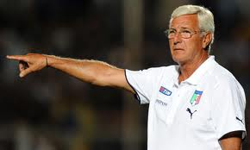
FELSEFİ YAKLAŞIMLAR
İNGİLTEREDE ÇALIŞMAYI İSTERİM. AMA BEN OYUNCULARIMLA SÜREKLİ KONUŞARAK,İLETİŞİM HALİNDE OLMAYI, ONLARA AKLIMDAN VE KALBİMDEN GEÇENİ AKTARMAYI SEVEN BİR EKNİK ADAMIM. HAL BÖYLEYKEN BİR TECÜMANA SAHİP OLMAK HOŞ OLMAZ.
          MARCELLO LİPPİ

Slide 7
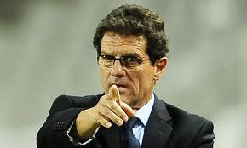
FELSEFİ YAKLAŞIMLAR
“ İNSANLAR BENİM İÇİN SABIRSIZ, HOŞGÖRÜSÜZ OLDUĞUMU SÖYLÜYOR. KONU FUTBOL OLUNCA EVET HAKLILAR.”
OYUNCULARIN,TARAFTARLARIN,MEDYANIN,KULÜP YÖNETİCİLERİNİN YANİ HER KİM OLURSA SAÇMA KONUŞMALARINA DAYANAMIYORUM. NEDEN VAKTİMİ BENDEN DAHA AZ ZEKİ İNSANLARI DİNLEMEKLE HARCAYAYIM.
          FABİO CAPELLO

Slide 8
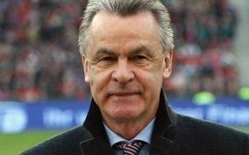
FELSEFİ YAKLAŞIMLAR
“BAŞARIMIN SIRRI ORTADA; DÜZGÜN BİR AİLE HAYATIM VAR. EVİMDE ÇOK MUTLU BİR HAYAT SÜRDÜRÜYORUM. İNANCIMDAN GÜÇ ALIYORUM. BU BENİM TAZE KUVVET TOPLAMAMI KOLAYLAŞTIRIYOR.”
REAL MADRİD,M.UNİTED,CHELSEA TEKLİFLERİNİ KABUL ETMEDİM. ÖZGÜRLÜK BİR İNSANIN YAPABİLECEĞİNİ YAPMAK ZORUNDA OLMASI DEĞİL, AKSİNE BAZI ŞEYLERİ YAPABİLECEĞİ HALDE YAPMAK İSTEMEMESİDİR.”
          OTTMAR HİTZFELD

Slide 9
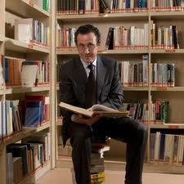
FELSEFİ YAKLAŞIMLAR
“BAZILARI İYİ OYNAMANIN NEYE YARAYACAĞINI SORMAYA BAŞLADI. ÖYLEYSE BENDE BORGES’E ŞİİRİN NE OLDUĞUNU SORMAYA CESARET ETTİKLERİNDE VERDİĞİ CEVABA ÖZENEYİM:
    GÜNDOĞUMU NEYE YARAR?
    KAHVENİN KOKUSU NEYE YARAR?
KEYİF, HİS VE YAŞAMAK İÇİNDİRLER.”
“FUTBOL MUTLULUĞUMUZA BİR BAHANEDİR.”
          JORGE VALDANO

Slide 10
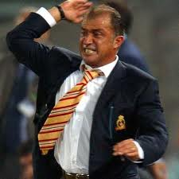
FELSEFİ YAKLAŞIMLAR
“GURURUNA SARIL. İNATÇI OL. SÜREKLİ OL. AYAKTA KAL. ACIYA VE ZAMANA YENİLME. KENDİNİ FEDA ET. KANININ SON DAMLASINA KADAR SAVAŞ…”
          FATİH TERİM

Slide 11
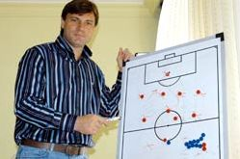
FELSEFİ YAKLAŞIMLAR
''BAŞKASININ YAPTIKLARINI TEKRARLAMAK BENİ HİÇ BİR YERE GETİRMEZ. BİRİSİNİ TAKLİT EDERSEN, ONUN KADAR OLURSUN DAHA FAZLASI OLAMAZSIN.''
''KENDİ ANLAYIŞIMDAN, İLKELERİMDEN, PRENSİPLERİMDEN TAVİZ VEREREK ŞAMPİYON OLACAĞIMA, İLKELERİMLE,PRENSİPLERİMLE VE FELSEFEMLE MÜCADELEMİ SÜRDÜRÜRÜM, GEREKİRSE KÜME DÜŞERİM.''
          ERTUĞRUL SAĞLAM

Slide 12
FELSEFE GELİŞTİRMEYE PRAMİDAL YAKLAŞIM
HAYAT FELSEFESİ

Slide 13
FELSEFE GELİŞTİRMEYE PRAMİDAL
YAKLAŞIM
SPOR FELSEFESİ
HAYAT FELSEFESİ

Slide 14
FELSEFE GELİŞTİRMEYE PRAMİDAL
YAKLAŞIM
ANTRENÖRLÜK
FELSEFESİ
SPOR FELSEFESİ
HAYAT FELSEFESİ

Slide 15
ANTRENÖRLÜK FELSEFESİ
Antrenörün sportif ortamda sabit, istikrarlı, özel ve ayırıcı davranışları, değerler sistemidir.
Antrenörün geçmişe bakışı, şu anki hayatı ile ilgili düşünceleri ve gelecek hakkındaki beklentileridir.
Eğer birisi size “ANTRENÖRLÜK FELSEFENİZ NEDİR?” diye sorsa, tereddüt etmeden cevap verebilir misiniz?

Slide 16
ANTRENÖRLÜK FELSEFESİ
A
GEÇMİŞ BUGÜN GELECEK
B

Slide 17

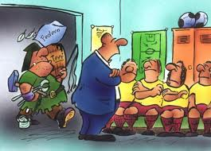
SPORDA MOTİVASYON
Kişinin içinde yaşadığı biyolojik ve sosyal ortamda varlığını sürdürmeye yönelik davranışlarının nedenlerine motivasyon denir.
Davranışı başlatma işlevi
Davranışın enerji düzeyini ve şiddetini tayin işlevi
Davranışa yön verme işlevi
Davranışın devamlılığını sağlama işlevi

Slide 18
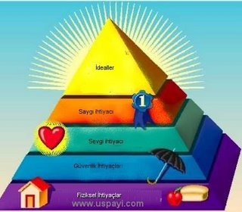

Slide 19
FELSEFİ BOYUTLARIYLA BAŞARILI
ANTRENÖRLÜK
KAZANAN BİR TAKIMA SAHİP OLMAK
SPORCULARIN FİZİKSEL, SOSYAL, PSİKOLOJİK GELİŞİMİNE YARDIMCI OLMAK
SPORCULARIN EĞLENMELERİNE ZEVK ALMALARINA YARDIMCI OLAMAK

Slide 20
  HANGİSİ SİZİ DAHA İYİ İFADE EDİYOR?
KAZANMA İLK VE ÖNCE, SPORCU İKİNCİ VE SONRADIR.
SPORCU İLK VE ÖNCE, KAZANMAK İKİNCİ VE SONRADIR.

Slide 21
OTORİTER ANTRENÖR
ÖZELLİKLERİ:
Kazanma odaklıdır.
Kararları her zaman antrenör belirler.
Antrenör-sporcu ilişkisi antrenöre bağlıdır.
Oyuncuya çok az güven verir.
Antrenman yapısı katıdır.Sporcular antrenör bağımlısıdır.
SONUÇLARI:
Sporcunun gelişimi sağlanmaz.
Motivasyon dışsaldır.
Her şey antrenör içindir.
Sporcudan spordan zevk alması önlenir.
Başarılar sporcuların değil antrenöründür.

Slide 22
DEMOKRATİK ANTRENÖR
ÖZELLİKLERİ:
Sonuçtan çok “sporcu” odaklıdır.
Kararlar antrenör ve oyuncuyla biçimlenir.
İletişim; sorma,dinleme, anlatma yoluyla kurulur.
Antrenör oyuncusuna güvenir.
Antrenmanın yapısı işlevsel ve esnektir.
SONUÇLARI
Genç sporcuların gelişimi daha iyi sağlanır.
Motivasyon içseldir.
Kazanma ve kaybetme sorumlulukları paylaşılır.
Paylaşımcılık artar, takım oyuncusu özelliği gelişir.
Sporcunun toplumsal bilinci artar.

Slide 23
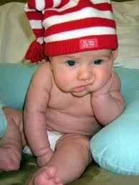
GEVŞEK ANTRENÖR
ÖZELLİKLERİ:
Odağı ve amacı belirsizdir.
Olabildiğince az karar verirler.
“Topu at, eğlenmene bak” yaklaşımlıdırlar.
Disiplin sorunlarına çok gerektiği zaman müdahale ederler.
Motivasyon sağlayamazlar.
Antrenman yapıları esnektir.
SONUÇLARI:
Genç sporcuların gelişmesi rastlantılara kalır.
Sporcular sadece eğlenirler.
Disiplin yoktur.
Sporcularda bencillik ön plana çıkar.

Slide 24
ANTRENÖRLÜK FELSEFESİ GELİŞTİRMEK
KENDİNİ TANIMA
    ANTRENÖRLÜĞÜ SEÇİM SEBEBİNİZ
    ANTRENÖRLÜK HEDEFLERİNİZ
    ANTRENÖRLÜKTE ZAYIF/GÜÇLÜ/İYİ/KÖTÜ YÖNLERİNİZ
ÖNGÖRÜ
    ÖNÜNÜZE ÇIKABİLECEK ENGELLERİ VE NELERLE KARŞILAŞABİLECEĞİNİZİ BİLMELİSİNİZ.
    NEDEN/NASIL’I SORGULAYIN
    SPORCUNUZU TANIMA
    SPORCULARINIZIN DEĞERLERİNİ, İNANÇLARINI, ALIŞKANLIKLARINI TESPİT EDİN

Slide 25
ANTRENÖRLÜK FELSEFESİ GELİŞTİRMEK
Kendince Bilinen
Kendince Bilinmeyen
Serbest Bölge
I
Karanlık Bölge
II
Diğerlerince Bilinen
Diğerlerince Bilinmeyen
Saklı Bölge
III
Meçhul bölge
IV
JOHARİ PENCERESİ

Slide 26
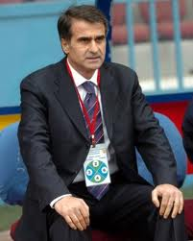
LİDER ANTRENÖR FELSEFESİ
BULUNDUĞU YERDE
HER ŞEYE RAĞMEN,
FARK YARATABİLENDİR.
Cazibe yaratır
İlham verir
Geliştirir
Özgürleştirir
Olumlu ve iyimserdir

Slide 27
LİDER ANTRENÖR NE YAPAR...
Doğru işi yapar
Geniş bir vizyonu( ülküsü) ve misyonu vardır
Enerjisini ilkelerinden ve inançlarından alır
Farklılıkların zenginlik olduğunu kabul eder
Herkesi kendi mükemmelliğine ulaştırmak için çalışır
‘BİZ’ ve’SİZ’ en çok kullandığı sözcüktür ‘BEN’ ise en az
Liyakat ve Adalet temel değerleridir
Bilgi kendisinin en önemli hazinesidir
Neyin hatalı olduğunu söyler kimin değil

Slide 28
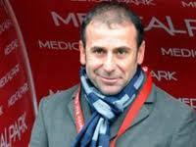
LİDER ANTRENÖR NE YAPMAZ...
SPORCULARI ZORLAMAZ
KORKUTMAZ
GÜÇ KULLANMAZ
KANDIRMAZ
KULLANMAZ
SUÇLAMAZ
KÖTÜMSER OLMAZ
AŞAĞILAMAZ
TEK VE VAZGEÇİLMEZ OLMAYA ÇALIŞMAZ
BAĞIMLI HALE GETİRMEZ

Slide 29
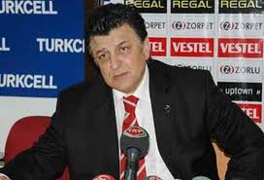
İNSANLIK HALLERİ
Bir lider
Aldatılabilir zaman zaman kaybedebilir ihanete uğrayabilir
Sevdiklerin kendisini anlamayabilir
Terkedilebilir
İşşiz, parasız kalabilir, kovulabilir şansızlıklar yakasını bırakmıyor olabilir hatalar yapabilir
Haksızlıklar yapılabilir bunlar doğal.

Slide 30
ANTRENÖRLÜK FELSEFESİ
SKOR İLİŞKİSİ

Slide 31
BAŞARI VEYA BAŞARISIZLIĞA SEBEP OLAN FAKTÖRLER
Zaman İçindeki Süreklilik | Kişiye Bağımlılık | İç | Dış
Sabit |  | Yetenek | Görev Zorluğu
Değişken |  | Gayret | Şans
GÜÇLÜ VEYA ZAYIF RAKİP DEĞİL, RAKİP VARDIR.
ŞANS VE UĞUR YOKTUR, ÇALIŞMA VE GAYRET VARDIR.

Slide 32
SPORCULARA GÖRE BAŞARI VE BAŞARISIZLIĞI ETKİLEYEN FAKTÖRLER
FAKTÖRLER | BİREYSEL SPORLAR |  | TAKIM SPORLARI
 | Kazanma | Kaybetme | Kazanma | Kaybetme
KABİLİYET | 36 | 16 | 25 | 14
GAYRET | 9 | 5 | 4 | 4
GÖREVİN GÜÇLÜĞÜ | 1 | 23 | 0 | 13
ŞANS | 5 | 5 | 2 | 2
TAKIM ÇALIŞMASI | - | - | 40 | 34

Slide 33
DIŞ DENETİMLİ ANTRENÖRLER
Olaylarla kendi davranışları arasında bağlantı kurmaz.
Olayların kontrolünün kendi dışında olduğunu düşünür.
Şansa bağlı tesadüfi durumları tercih eder.
Az mücadele gerektiren hedefleri belirlerler.
Kendine güvenleri ve öz saygıları zayıftır.
Başarı ve başarısızlıkta sorumluluğu kabullenmezler.

Slide 34
İÇ DENETİMLİ ANTRENÖRLER
Olumlu ve olumsuz olayları kendi davranışları olarak algılar.
Kendine güvenleri ve benlik saygıları yüksektir.
Tutarlı başarıyla daha da desteklenir.
Devamlı başarısızlığa daha dirençlidir.
Hayatlarındaki bir çok olayı düzenlemesi gerektiğini ve sorumlu tutulacağını hisseder.
Becerilerini kullandıkları durumları tesadüfi durumlara tercih ederler.

Slide 35
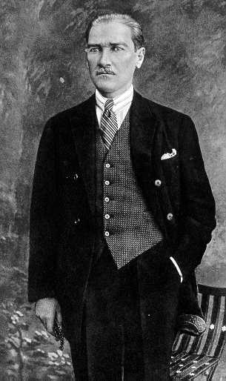
“BAŞARILI BİR TAKIMIN PEK ÇOK ELLERİ,
AMA
TEK BİR BEYNİ VARDIR.”

